Slide 1
Водоёмы Краснодарского края. Моря.
Авторы работы учителя начальных классов:
Жилина О. А.
Киселёва Н. И.
АОУ СОШ № 4
ст. Динской Краснодарского края

Slide 2
Начинается урок.
Он пойдёт ребятам впрок.
Постарайтесь всё понять,
Учитесь тайны открывать,
Ответы полные давайте
И на уроке не зевайте.

Slide 3
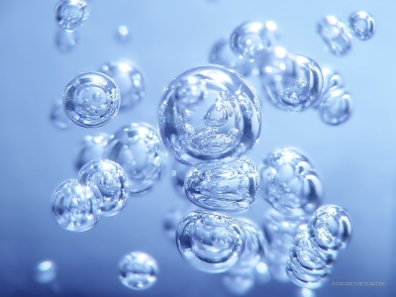
ВОДА

Slide 4
 |  |  |  | в | о | д | о | х | р | а | н | и | л | и | щ | е
р | у | с | л | о
 |  | в | о | д | о | п | а | д
 | и | с | т | о | к
 |  | о | з | ё | р | а
 |  |  |  | м | о | р | е

Slide 5
Водоёмы – это углубления
на поверхности земли, заполненные водой

Slide 6
Водоёмы
Естественные
Искусственные
озеро
ручей
река
канал
пруд
болото
лиман
водохранилище
море
океан

Slide 7
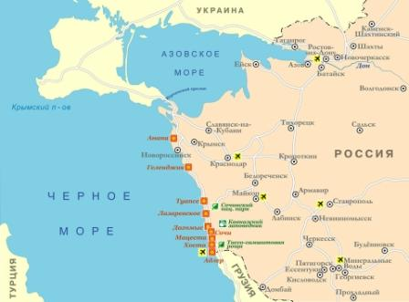
Море

Slide 8
Искатель

Slide 9
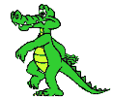
Физминутка

Slide 10
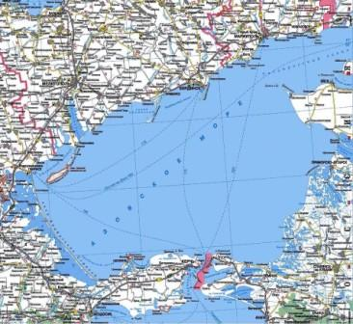
Азовское море

Slide 11
За свою историю Азовское море неоднократно меняло название –
древние греки и римляне называли его Меотийское озеро (иногда - болото),
скифы - Каргалук,
турки - Бахр эль-Ассак,
татаро-монголы - балык-денгиз (рыбное море). Называли его Самакуш, Салакар, Майутис, Саксинское море. И это далеко не весь перечень имен, которыми разные народы называли это крохотное море.

Slide 12
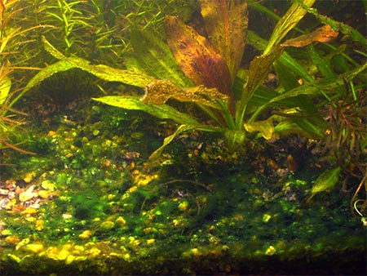
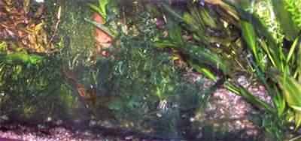
Флора Азовского моря
Сине – зелёные водоросли

Slide 13
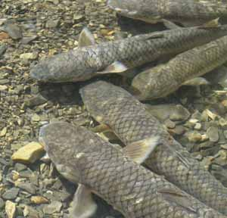
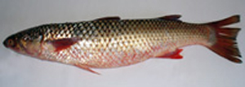
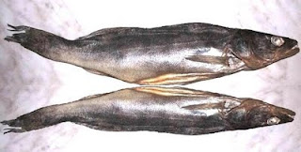
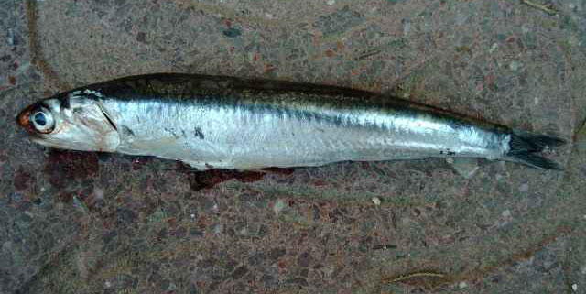
Фауна Азовского моря
Азовская хамса
Азовский бычок
Судак
Пеленгас

Slide 14
Физминутка

Slide 15
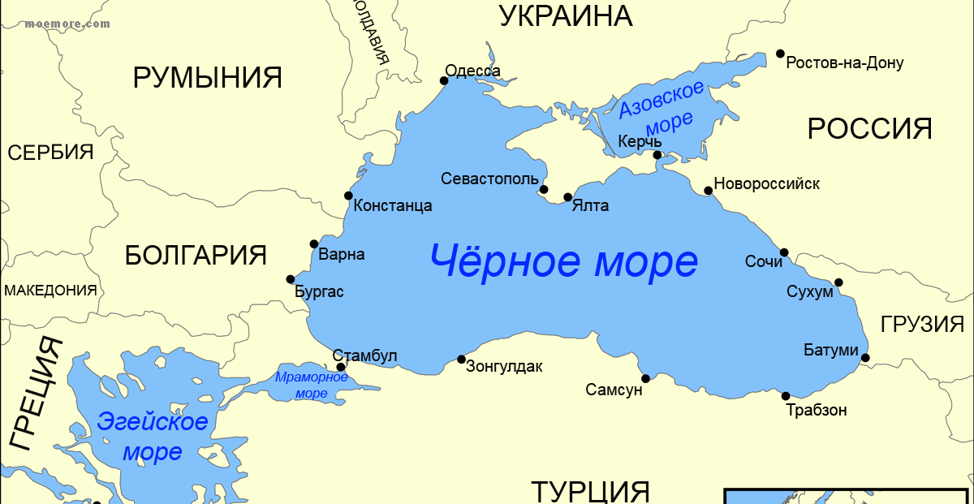

Slide 16
На протяжении тысячелетий и веков Чёрное море сменило несколько названий. Первые греческие мореплаватели называли негостеприимным. Однако позже древние греки сменили свое мнение и стали его называть гостеприимным морем. На Руси в старину Черное море называли Понтийским, а также Русским морем. Современное название ученые объясняют по разному. Одни - турки называли Карадениз), то есть негостеприимное "Черное" море, за то, что все завоеватели приходившие на его берега, получали решительный отпор со стороны племен его населявших. По другой гипотезе название связано со штормами и с тем, что вода во время шторма в нем темнеет. И есть еще третья версия, которая связана с тем, что металлические предметы опущенные на большую глубину Черного моря, чернеют под воздействием сероводорода.

Slide 17
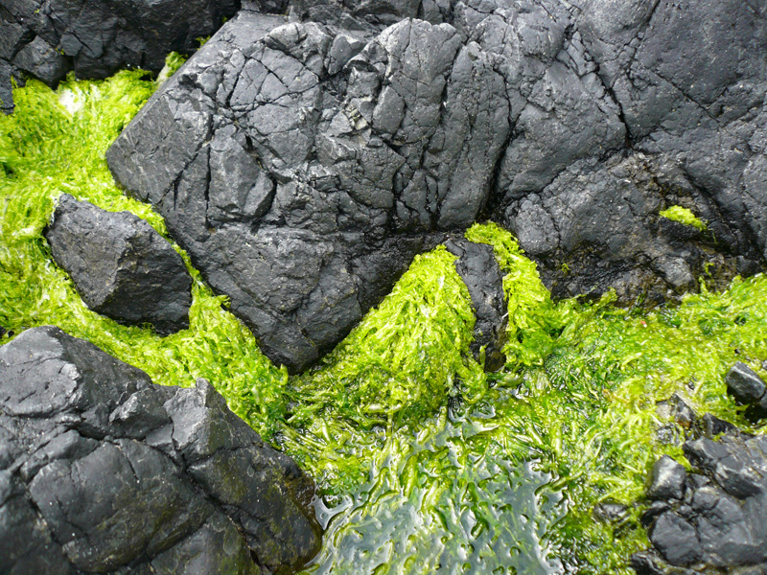
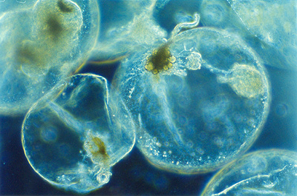
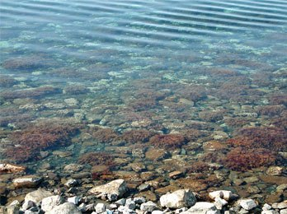
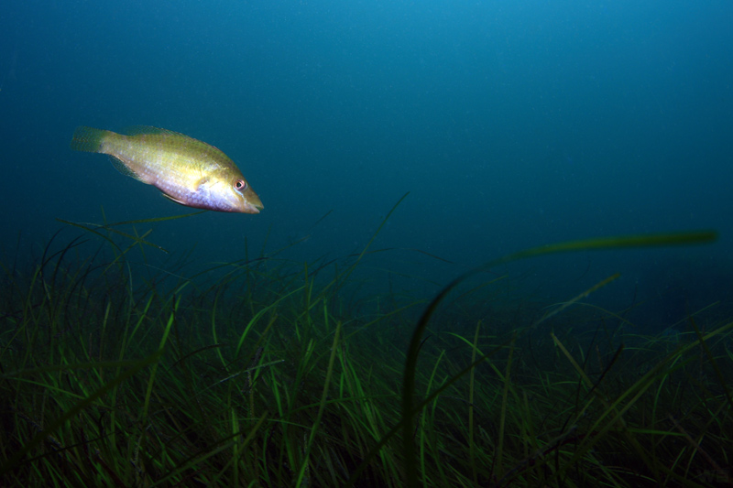
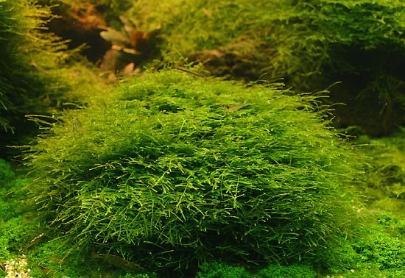
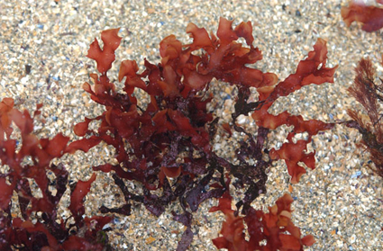
Флора Чёрного моря
Ульва
Цистозира
филлофора
Зостера
Кладофора
Ноктилюка

Slide 18
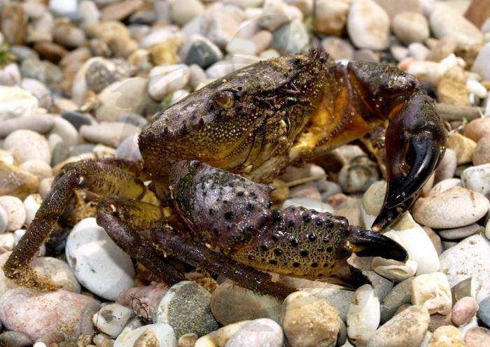
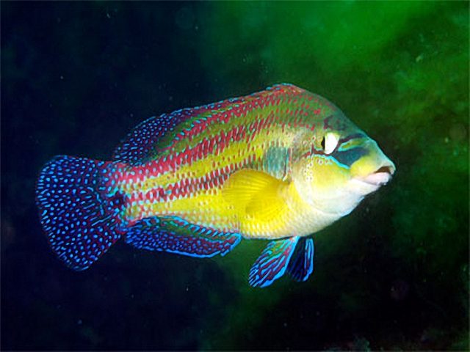
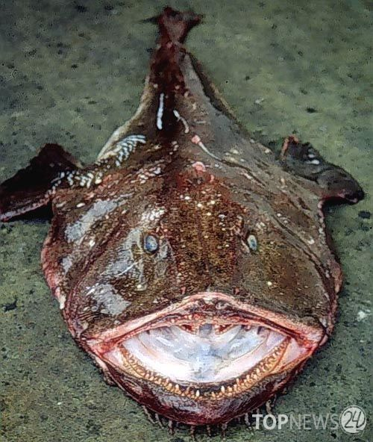
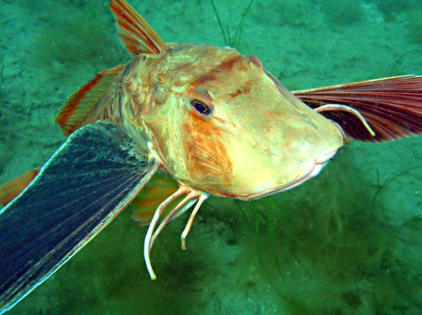
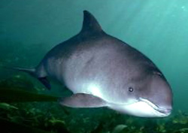
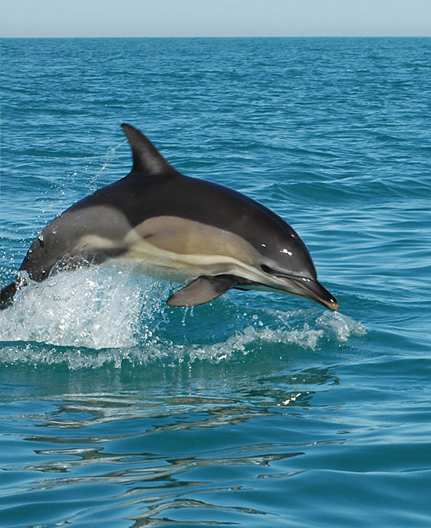
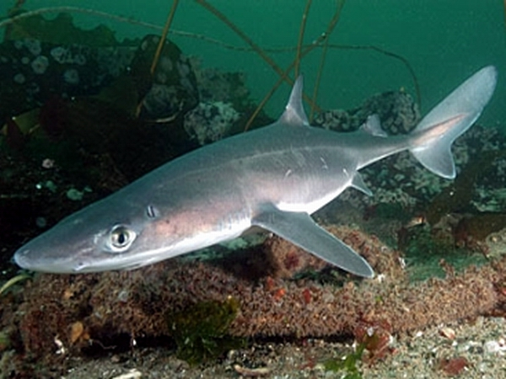
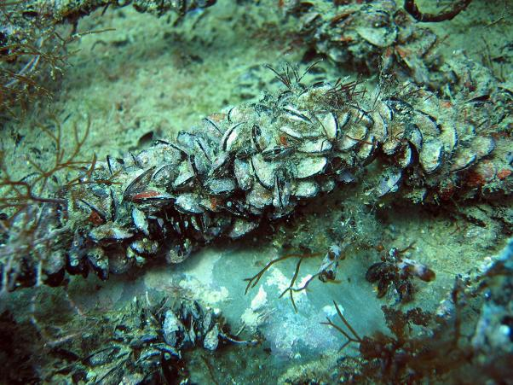
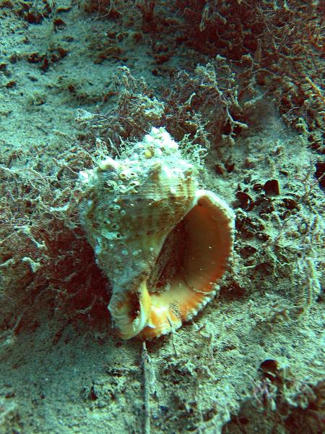
Фауна Чёрного моря
Азовка
Морской петух
Каменный краб
Зеленушка
Аурелия
Рапана
Мидии
Белобочка
Морской чёрт
Катран

Slide 19
Проектная деятельность учащихся

Slide 20
Рефлексия

